Slide 1

MÔN HỌC: LẬP TRÌNH JAVA
NHÓM:
NGUYỄN ANH QUÂN 3118410353
PHẠM VĂN LỢI 3118410256
PHẠMCÔNG LẬP 3118410222
CỐ VẤN MÔN HỌC:
Thầy Nguyễn T. Huy

Slide 2
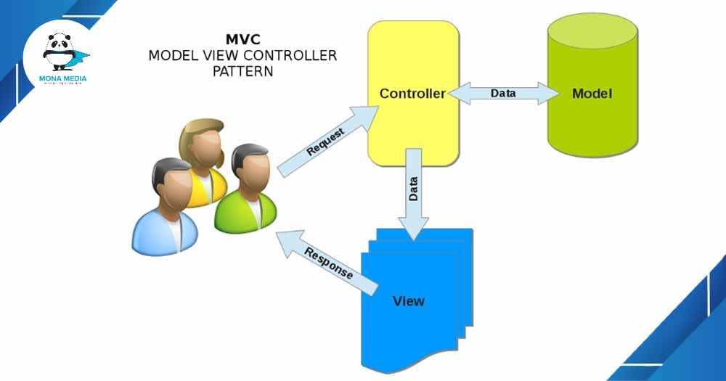
MVC LÀ GÌ?
“Model_View_Controller”hay gọi tắt là MVC là mô hình thiết kế sử dụng trong kỹ thuật phần mềm. Mô hình source code thành 3 phần, tương ứng mỗi từ. Mỗi từ tương ứng với một hoạt động tách biệt trong một mô hình
Để hiểu rõ hơn, sau đây chúng ta cùng đi phân tích từng phần:
Notes:
Đô thị phát triển dựa theo sách lược TOD là đô thị có chức năng sử dụng hỗn hợp giữa khu ở và khu tài chính, nó được thiết kế để tận dụng một cách tối đa các phương tiện giao thông công cộng, nhằm thúc đẩy sự phát triển của thành phố, đồng thời vẫn cân bằng được lợi ích của cộng đồng. Trung tâm của những khu vực này thường có: ga tàu điện, trạm xe buýt... và hệ thống các dịch vụ thương mại, công nghiệp, văn phòng... sẽ được thiết lập xung quanh gọi là các điểm TOD. Đây là một hệ thống hạ tầng tiên tiến, hoàn thiện, đáp ứng được cho nhu cầu sinh hoạt của con người. Khu vực này thường có bán kính từ 0,4km- 0,8km để phù hợp với người đi bộ. Càng gần trung tâm mật độ dân cư càng lớn và lợi ích kinh tế càng nhiều nhưng mật độ cho thuê nhà thấp. Ngược lại, càng xa trung tâm mật độ dân cư càng giảm dựa trên nguyên tắc cơ bản giao thông xa gần, ở khu vực này, lợi ích kinh tế giảm nhưng mật độ cho thuê nhà tăng.

Slide 3
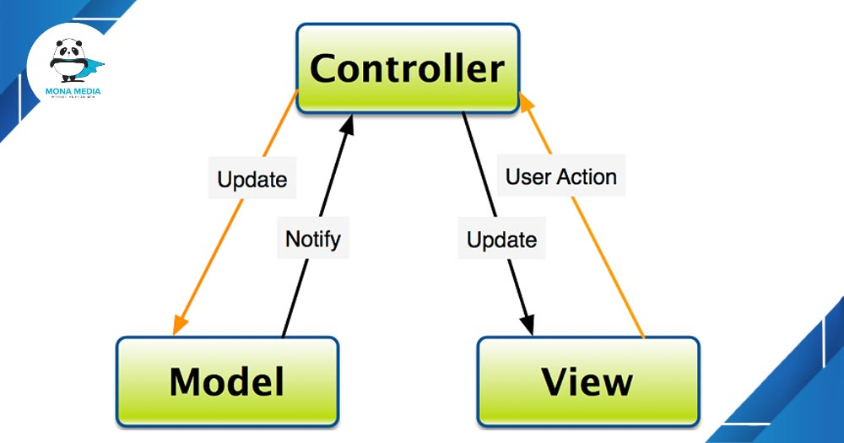

Slide 4
THIẾT KẾ DATABASE

Slide 5
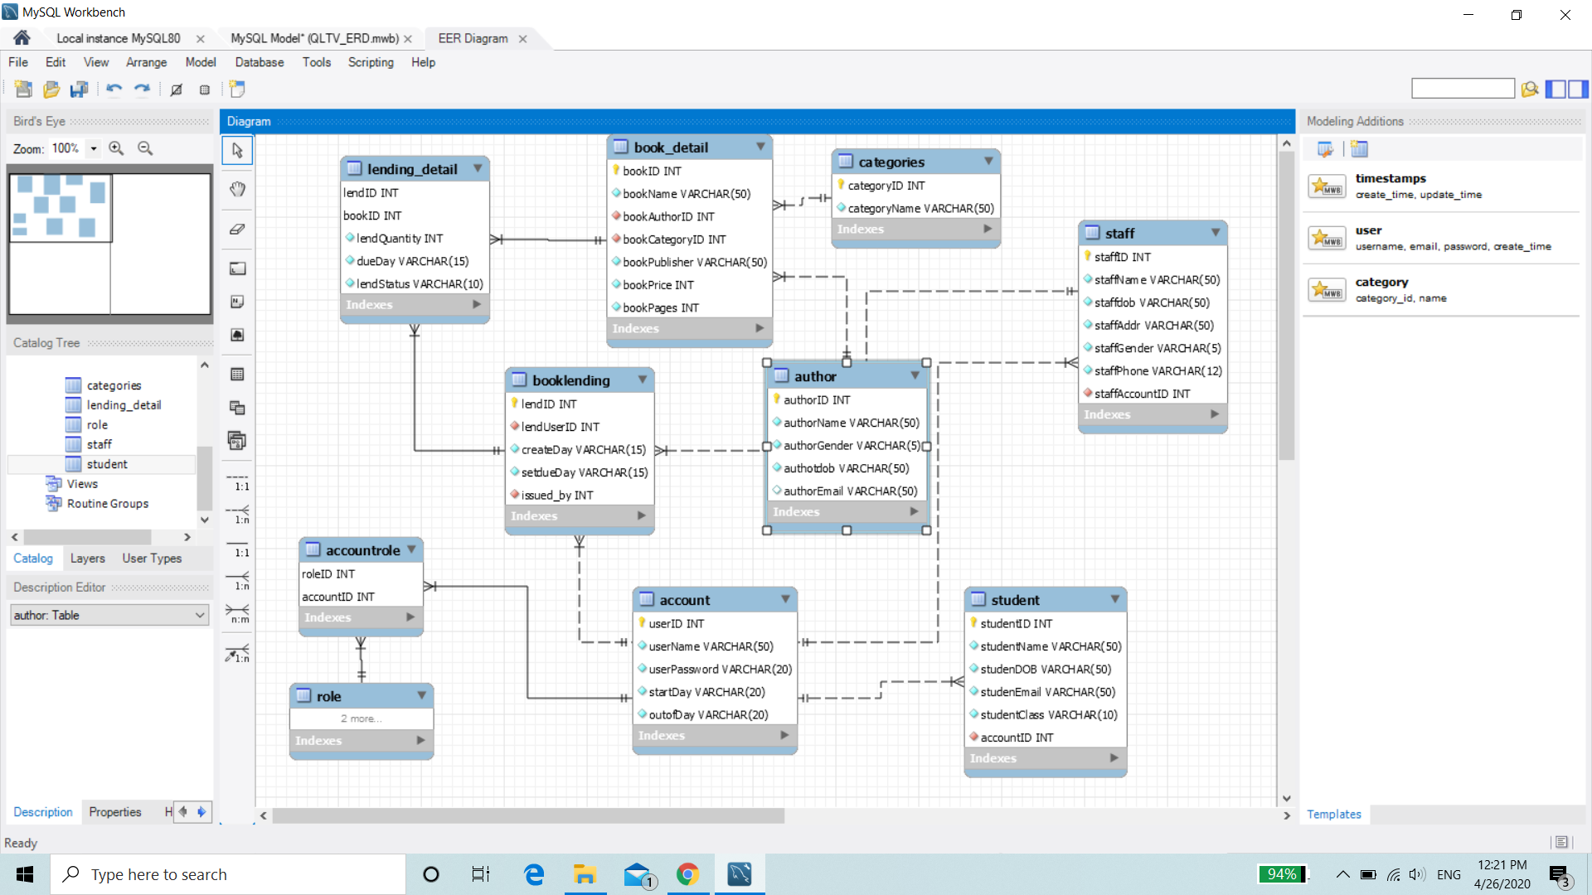

Slide 6
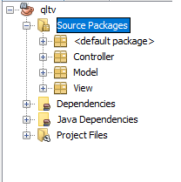
CHIA 3 GÓI PACKAGE

Slide 7
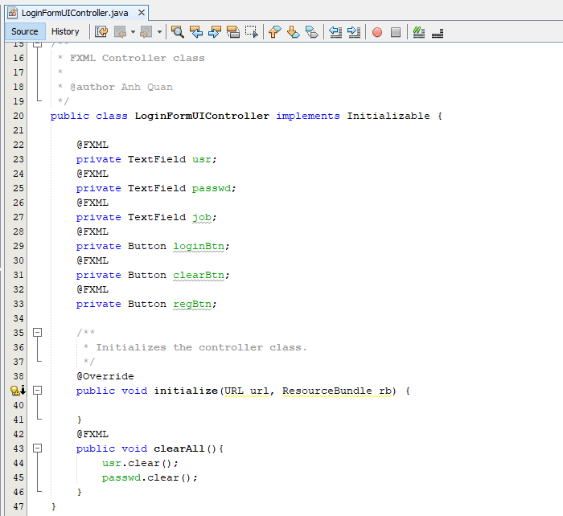
LoginFormUI (VIEW) được tạo nên từ FXML gồm các biến private usr - username passwd - password job - job loginBtn - login button clearBtn – clear button regBtn – register button

Slide 8
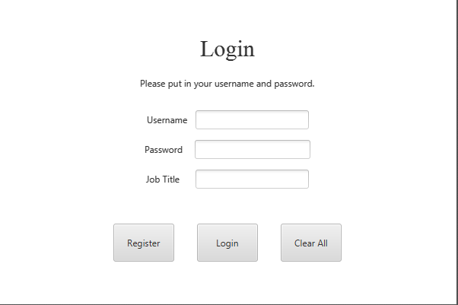
VIEW

Slide 9
CHỨC NĂNG

Slide 10
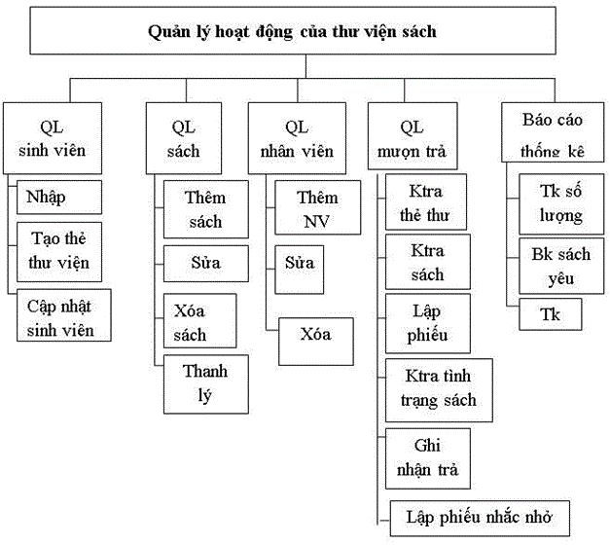

Slide 11
Báo cáo 5/4/2020
Sơ đồ class
Login
<<view>>
viewLogin
<<controller>>
ControlLogin
<<Model>>
InfoLogin
0..1
1
0..1
1
+controlLogin()
+getUserName()
+getPassword()
+Username:String
+Password:String
+controlLogin()
+getUserName()
+getPassword()

Slide 12
<<Model>>
ListBook
Search
+bookID:String
+bookName:String
+bookAuthor:String
+bookCate:String
+bookPublisher:String
+bookPrice:int
+bookPages:int
<<view>>
viewSearch
<<controller>>
ControlSearch
0..1
1
0..*
0..*
+Search()
+Show()
+Search()
+buildbook
+getBookID()
+getBookName()
+getBookAuthor()
+getBookCate()
+getBookPublisher()
+getBookPrice()
+getBookPages()

Slide 13
MỘT SỐ CHỨC NĂNG KHÁC ĐANG TRONG GIAI ĐOẠN PHÁT TRIỂN:
STT | CHỨC NĂNG
1
2
3
4
5
6
7

Slide 14
KHÓ KHĂN

